Slide 1
rootipクラウド
操作方法マニュアル
特許事務所様各位
●●株式会社

Slide 2
ご連絡とお願い
平素より弊社知財活動の推進にご尽力いただき、誠にありがとうございます。
この度、弊社では知財管理システムroot ipクラウド（以下、本システム）を導入し、20**年*月**日より、一連の知財業務を本システムで集約し、管理する運びとなりました。
それに伴い、２社間での原稿や応答案の送受信、HTMLデータや特許証データの添付等、従来メール中心で行っていた連絡も本システムで行うことを予定しておりますので、特許事務所様各位、ご理解ご協力の程よろしくお願い申し上げます。
20**年*月**日以降発生する案件より、本システムの利用をお願いいたします。
本システムの操作マニュアルを作成いたしましたので、お目通しいただき、よろしくお取り計らいくださいますようお願い申し上げます。

Slide 3
事前設定
本システムの利用前に必要な「電子証明書の設定」について説明しています。

Slide 4



電子証明書のインストール
本システムにアクセスする端末には、電子証明書のインストールが必要となります。
以下の手順に従って、電子証明書を端末へインストールをしてください。
電子証明書のインストール：https://youtu.be/qF72LpRVETM
ログイン：https://youtu.be/OBq4tiHylbI
＜インストール手順＞
①お送りした [クライアント証明書] を選び、ダブルクリックしてください。

Slide 5
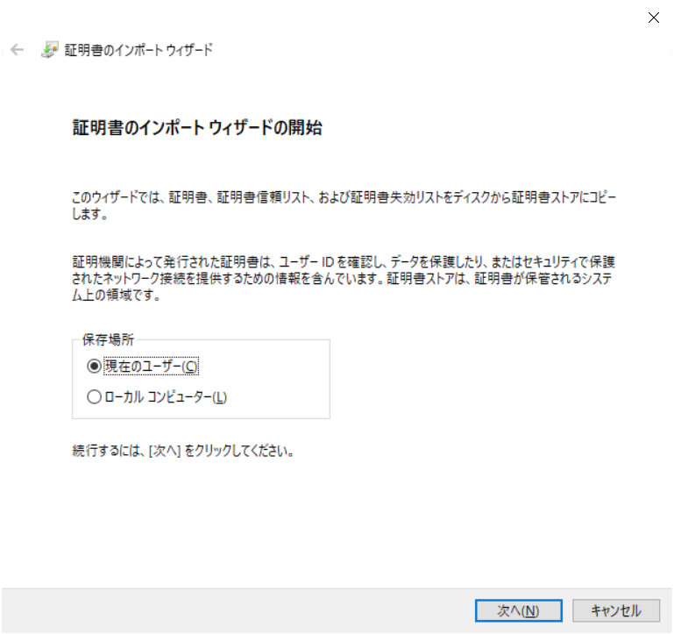
電子証明書のインストール
②下記のウインドウが開きますので、[現在のユーザ]のラジオボタンをクリックし、[次へ]をクリック、 [証明書のインストール(I)] をクリックして、[OK]をクリックしてください。

Slide 6
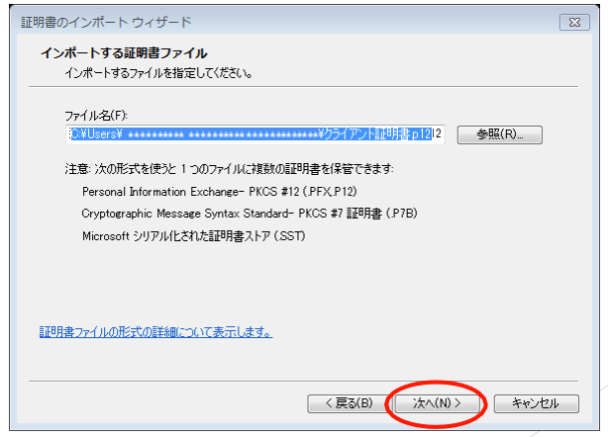
電子証明書のインストール
③次のウインドウに移りますので [次へ(N)] をクリック (ファイル名などはそのまま）お送りした [クライアント証明書] を選び、ダブルクリックしてください。

Slide 7
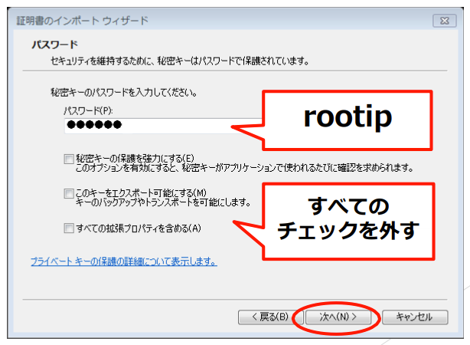
電子証明書のインストール
④[パスワード(P)]欄へ、パスワード「rootip」を入力し、すべてのチェックボックスにチェックが入っていないことを確認し、[次へ(N)] をクリックしてください。

Slide 8
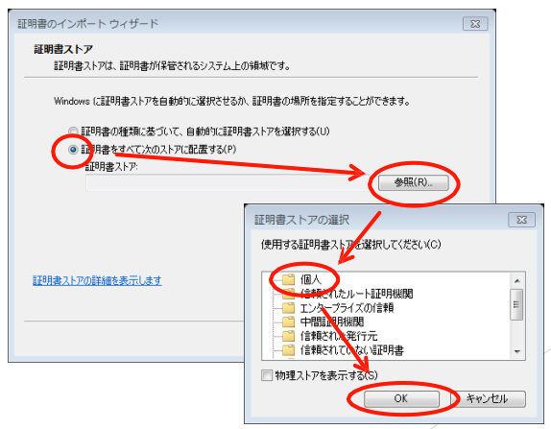
電子証明書のインストール
⑤ [証明書をすべて次のストアに配置する(P)] をクリックし、続いてその右側にある [参照(R)] をクリック
出てきたウインドウの中の [個人] をクリックし、[OK] をクリックしてください。

Slide 9
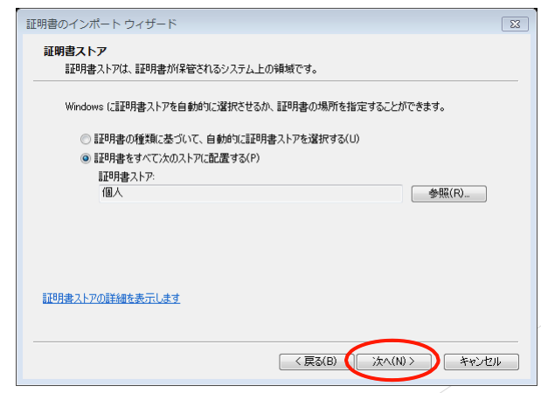
電子証明書のインストール
⑥ [次へ(N)] をダブルクリックしてください（[参照(R)]の横に[個人]という文章が入っています）。

Slide 10
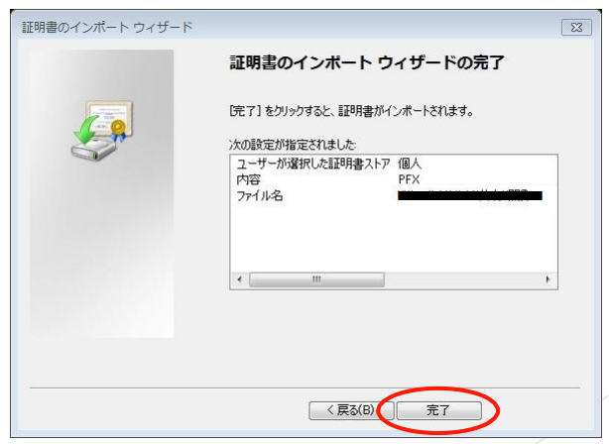
電子証明書のインストール
⑦[完了]をクリックしてください。

Slide 11
電子証明書のインストール
注意事項
電子証明書の更新について
本システムのセキュリティ対策の一環として、電子証明書は毎年更新されます。
毎年12月になると、システムログイン後のトップ画面上部に【重要連絡】として電子証明書更新のメッセージが表示されます。
メッセージ中の（電子証明書）文字をクリックすると電子証明書ダウンロード画面に遷移します。
内容をご確認の上、ご利用PCごとに電子証明書をご設定頂きますようお願い申し上げます。
弊社から電子証明書の更新のご案内は特に致しませんので、本システムにログインをされた際に、適宜更新の処理を行っていただきますようお願い申し上げます。
今回インストールした電子証明書は翌年1月1日に失効いたします。
本年12月31日までに翌年の電子証明書のダウンロードをお願い致します。
なお、古い電子証明書のアンインストールは任意です。
新しい電子証明書インストール後は古い電子証明書は削除いただいて問題ございません。
アンインストールしない場合も、有効期限を過ぎると（ブラウザによりますが）電子証明書選択画面から非表示となります。

Slide 12
ログイン～トップページ構成
本システムへのログイン方法、本システムのトップページの構成やメニューバーについて説明しています。

Slide 13
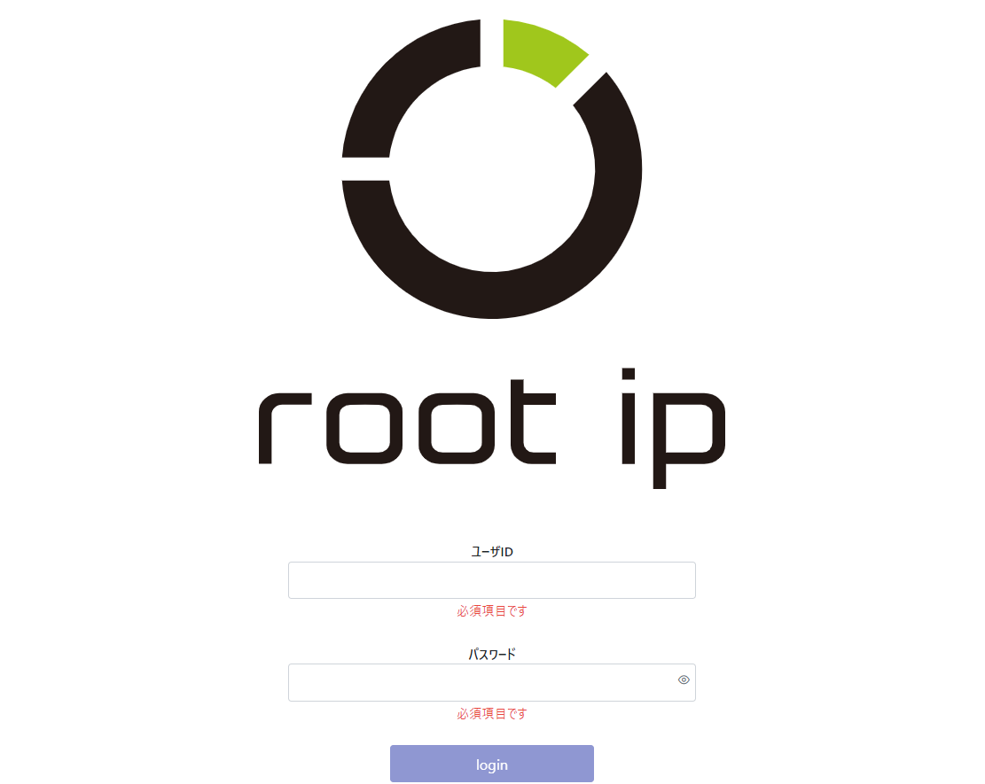
ログイン情報
ＩＤ | 初期パスワード
********@****.jp | *********
rootipログインアドレス： https://******************** | https://manual-firm.rootip-cloud.net/?p=2637
電子証明書のインストールが完了したら、上記アドレスへアクセスし、IDと初期パスワードを入力し、本システムへログインが出来るかどうかをお試しください。
本システムへログイン後、初期パスワードは任意で変更可能です。

Slide 14
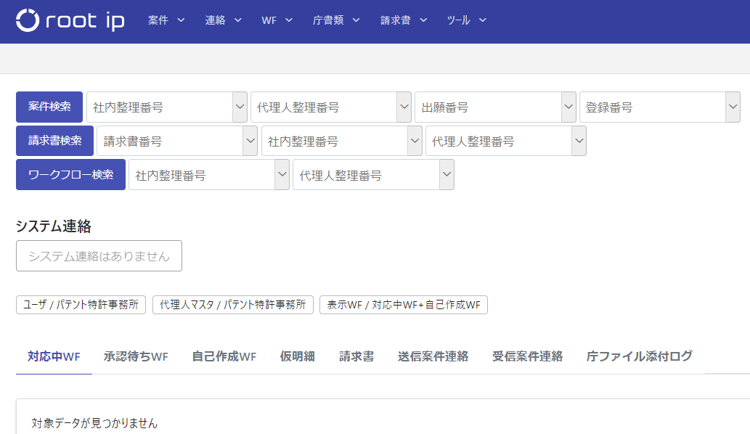
画面構成
本システムへログインすると、以下のようなトップページが立ち上がります。
赤色で囲った部分が「固定メニューバー」、水色で囲った部分が「検索項目」、オレンジで囲った部分が「システムからの通知」、緑色で囲った部分が「管理メニュー」です。

Slide 15


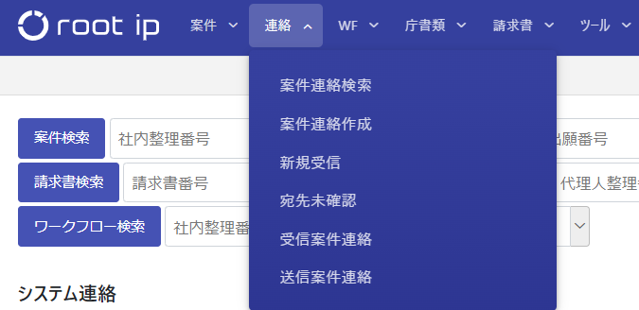

固定メニューバー
固定メニューバーには、
「案件」「連絡」「WF」「庁書類」「請求書」「ツール」の６メニューの他、「ログ確認」（ ）、「設定」、「通知」、「個人メニュー」（ ）の４つのメニューがあります。
カーソルを各メニューにあてると詳細メニューが下に展開します。

Slide 16
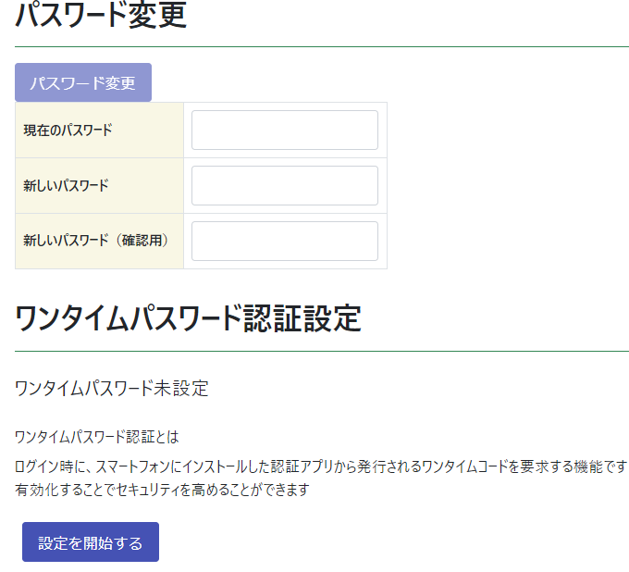
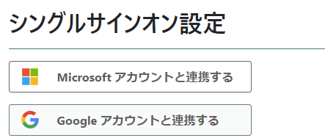
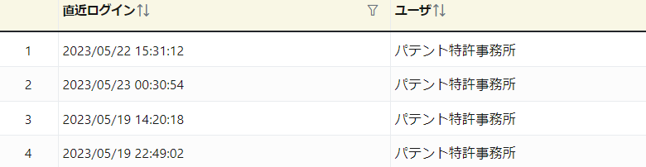
固定メニューバー
個人メニュー
固定メニューバーの右端は個人メニューとなっており、貴所のユーザ情報やログイン履歴を確認したり、シングルサインオンの設定を行うことができます。
・ユーザ情報
こちらで、初期パスワードを変更したり、ワンタイム
パスワードを設定したりすることができます。
さらに、MicrosoftやGoogleのアカウントと連携させる
と、シングルサインオンでログインすることも可能です。
・ログイン履歴
こちらで、ログイン履歴を確認することが出来ます。
・ログアウト
１つのアカウントで同時ログインは出来ませんので、作業を終えられた担当者の方は、メニュー下の「ログアウト」から必ずログアウトをしてから、ブラウザを閉じてください。

Slide 17
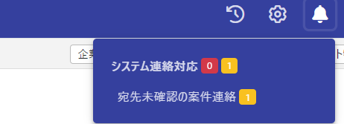
固定メニューバー
通知
固定メニューバーの右から２つ目は、通知メニューとなっており、システム内で弊社から送った案件連絡やワークフローがある場合に、通知が表示されます。

Slide 18

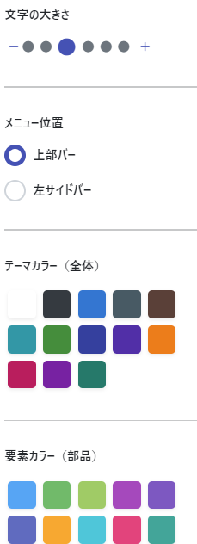
固定メニューバー
設定
固定メニューバーの右から３つ目は設定メニューとなっており、文字の大きさを変更したり、固定メニューバーの色や位置を変更したり出来ます。
「+」「-」で文字の大きさを調整可能です。
固定メニューバーの位置を「上部」または「左サイド」のいずれかから選択可能です。
固定メニューバーの背景色を含む全体カラーを選択できます。
ページ内のボタンなど、部品の色を選択できます。

Slide 19

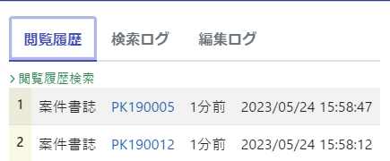
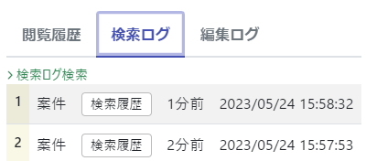
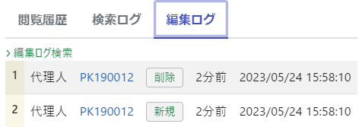
固定メニューバー
履歴
固定メニューバーの右から４つ目は履歴メニューとなっており、閲覧履歴、検索ログ、編集ログを表示・検索したり、履歴から案件を開いたりすることが可能です。
＜閲覧履歴＞
案件を閲覧したら、履歴が残ります。整理番号をクリックすると案件ページが開きます。 「閲覧履歴検索」をクリックすると閲覧履歴検索結果が表示されます。
＜検索ログ＞
案件を検索したら、ログとして履歴が残ります。「検索履歴」をクリックすると検索結果が表示されます。「検索ログ検索」をクリックすると編集ログの検索ページが開きます。
＜編集ログ＞
案件に編集を加えたら、ログとして履歴が残ります。整理番号をクリックすると案件ページが開きます。「編集ログ検索」をクリックすると編集ログの検索ページが開きます。

Slide 20
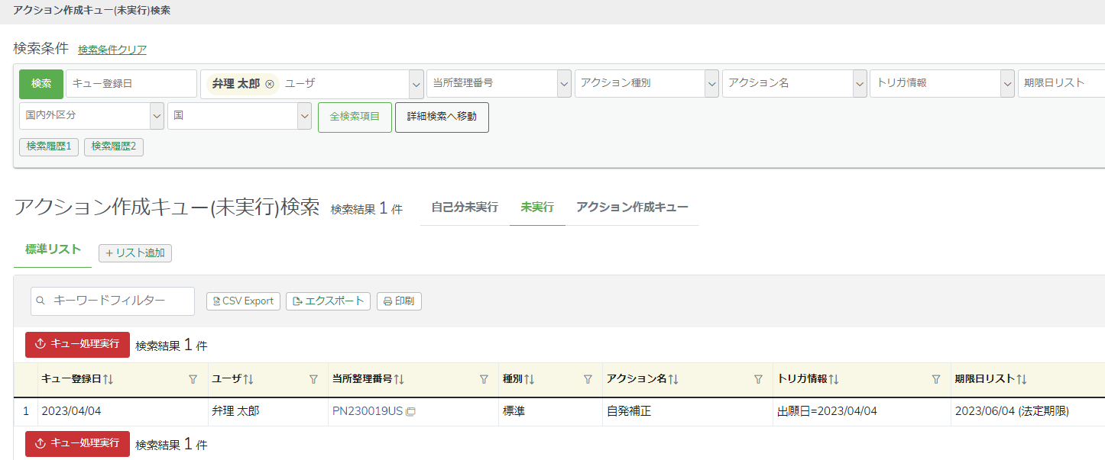
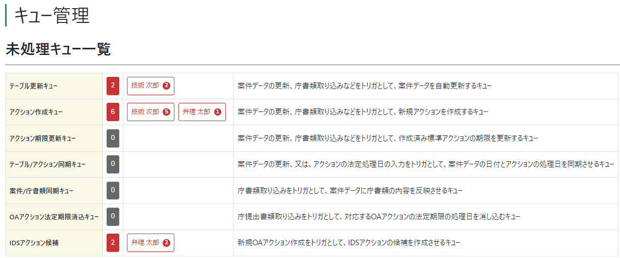
固定メニューバー
案件
固定メニューバーの「案件」メニューでは、「キュー管理」画面が表示されます。キュー管理画面では、未処理のキュー一覧が表示され、誰のキューが残っているかも表示されますので、適宜未処理のキュー処理実行を行ってください。
名前をクリックすると
キュー処理実行画面が立ち上がります。

Slide 21
固定メニューバー
連絡
固定メニューバーの「連絡」メニューでは、新規で案件連絡を作成したり、送受信したメッセージを確認したりすることが可能です。案件連絡は、システム内でユーザ同士がメッセージやファイルを送り合える連絡ツールです。
・案件連絡検索
検索条件を指定して、案件連絡を検索することができます。
・案件連絡作成
新規案件連絡kを作成できます。
・新規受信
新しく受信した案件連絡を確認できます。
・宛先未確認
送った案件連絡のうち、相手が確認していない案件連絡を確認できます。
・受信案件連絡
これまで送信した案件連絡を確認できます。
・送信案件連絡
これまで受信した案件連絡を確認できます。

Slide 22

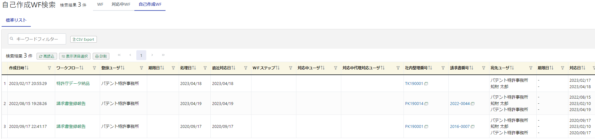
固定メニューバー
ワークフロー
固定メニューバーの「WF」では、ワークフローを新規で作成したり、受信したワークフローを確認したりすることができます。
・ワークフロー検索 検索条件を指定して、案件連絡を検索することができます。
・ワークフロー作成 ワークフローを作成し、弊社知財担当へ向け、ワークフローを送信できます。
・対応中ワークフロー 貴所に届いたワークフローを確認し、ワークフローの対応を行います。
・代理対応中WF 代理で対応中のワークフローを確認できます。
・自己作成 未完了 貴所が作成したワークフローのうち、完了していないワークフローを確認できます。
・自己作成 全件 貴所が作成したワークフローを全件表示します。
・自己対応後 未完了 貴所の対応が完了済の、未完了ワークフローの確認ができます。
※表示されるメニューは、知財部側で設定した権限により異なります。

Slide 23

固定メニューバー
請求書
固定メニューバーの請求書メニューは、作成した請求書・仮明細・合計請求書の検索をしたり、合計請求書を新規作成したりするメニューです。本システムでは、仮明細書を作成後、請求書を発行する仕様となっています。
・請求書検索
検索条件を指定して、作成済の請求書を検索することができます。
・仮明細検索
登録済の仮明細書を検索できます。「請求書未発行」タブをクリックすると、請求書を発行していない仮明細書のリストが表示されます。
・合計請求書検索
登録済の合計請求書を検索できます。
・合計請求書作成
登録した請求書を選択し、合計請求書を作成できます。

Slide 24

固定メニューバー
ツール
固定メニューバーのツールメニューでは、明細書チェックツールや商標類似群コードチェックなど、日々の業務でご活用いただけるツールを提供しています。
・日付計算
基準日から所定期間の日付を計算できます。手動で期限日を確認したい際にご活用いただけます。
・パスワード生成
ファイル暗号化パスワード（英数字や記号を含む8文字、12文字、16文字、32文字）を自動生成します。
・明細書チェックツール（日本語）
明細書・特許請求の範囲・要約書をAIがチェックします。
・明細書チェックツール（英語）
外国出願用のSpecificationをAIがチェックします。
・商標 類似群コードチェック
特許庁公開データに基づき商品役務の類似群コードをまとめてチェックできます。
・商標 商品役務翻訳
特許庁公開データに基づき商品役務を翻訳できます。
・合計請求書
発行済の合計請求書を確認できます。

Slide 25
固定メニューバー
庁書類
固定メニューバーの「庁書類」メニュ一では、インターネット出願ソフトから出力したHTMLデータの添付や検索を行うことができます。
・庁書類検索
システムに添付したHTMLデータの検索ができます。中間タブで閲覧したい書類を切り替えることも可能です。
・発送書類検索
システムに添付した発送書類HTMLデータの検索ができます。
・提出書類検索
システムに添付した提出書類のHTMLデータの検索ができます。
・受領書検索
システムに添付した受領書のHTMLデータの検索ができます。
・特許庁HTML添付
インターネット出願ソフトから出力したHTMLデータの添付ができます。

Slide 26
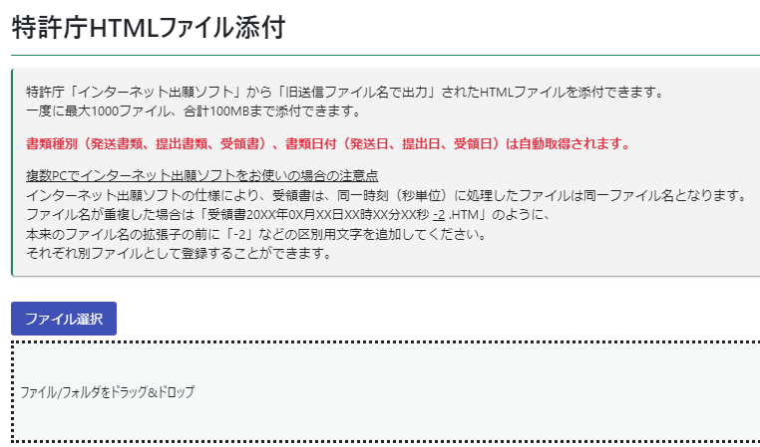
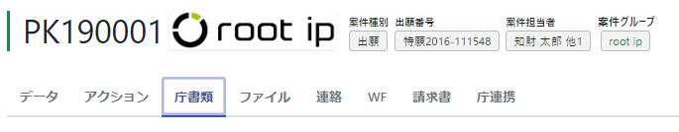
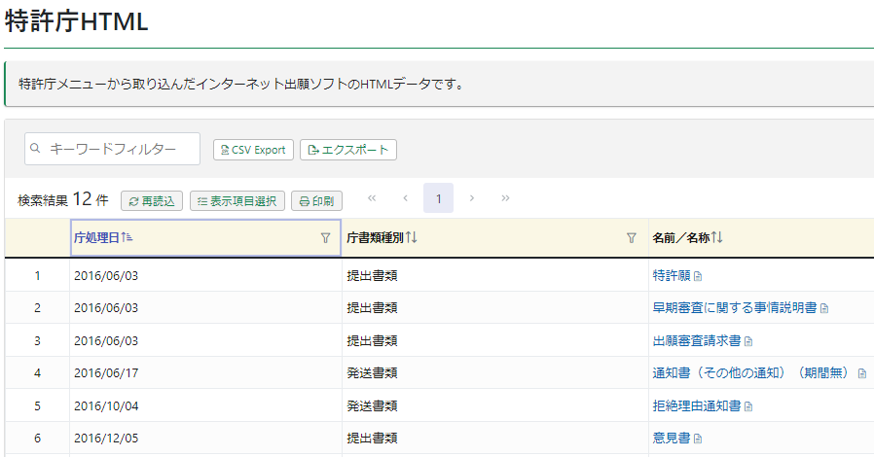
固定メニューバー
庁書類
固定メニューバーの「庁書類」メニュ一は、インターネット出願ソフトから出力したHTMLデータを本システムに添付する際に利用するメニューです。
案件にある「庁書類」メニューは、閲覧専用であり、HTMLデータの添付はできませんので、ご注意ください。
〇 固定メニュー「庁書類」 × 案件の「庁書類」

Slide 27
用語解説
本システムで使用される用語について解説します。

Slide 28
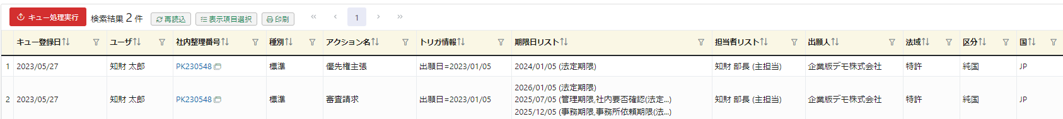
用語解説
キューとは？
キュー（queue）とは？
本システムでは、トリガとなる情報を元に案件やアクションの情報を更新していく機能をもっています。
例えば、案件に出願日が登録されると、次回の審査請求期限や優先権主張期限がシステム内で計算され、以下のように、期限の候補として「キュー」表示されます。
本システムでは、ユーザ側がその更新情報の内容を確認してから更新情報の登録が行われる仕様になっており、その登録待ちとなっている更新情報の候補のことを「キュー」と呼んでいます。
これらの「キュー」を「登録」することで期限管理がスタートします。
キュー処理は大変重要な処理であることを、まず、ご理解ください。

Slide 29
用語解説
アクションとは？
アクションとは？
本システムでは、案件におけるひとつひとつの仕事のことを「アクション」と呼んでいます。
外国案件のOffice Actionのみではなく、任意で設定した期限類も含まれますので、ご承知おきください。
標準アクション | 基本的にその案件で1度しか起こらないアクション（例、出願、審査請求）
OAアクション | 主に中間対応などで、複数回発生するアクション（例、拒絶理由通知）
年金アクション | 年金を管理するアクション、納付年度ごとに作成（例、年金納付）
更新アクション | 商標登録更新を管理するアクション、更新回数ごとに作成（例、更新申請）
係争受アクション | 出願案件における係争受関係のアクション
IDSアクション | IDS対応国案件におけるファミリー内のOAに対するIDS提出業務のアクション
マド指定国アクション | マドプロ案件における指定国内のOAアクション
ユーザアクション | 上記以外のアクションに使用 (基本アクション名はテキスト入力ですがマスタ化も可能)

Slide 30
キュー処理
キューを登録したり削除したりする作業を「キュー処理」と呼びます。

Slide 31
【重要】キュー処理
キューの種類
キューの種類
「キュー」には以下の種類があります。
テーブル更新キュー | 案件データの更新、庁書類取り込みなどをトリガとして、案件データを自動更新するキュー
アクション作成キュー | 案件データの更新、庁書類取り込みなどをトリガとして、新規アクションを作成するキュー
アクション期限更新キュー | 案件データの更新、庁書類取り込みなどをトリガとして、作成済み標準アクションの期限を更新するキュー
テーブル/アクション同期キュー | 案件データの更新、又は、アクションの法定処理日の入力をトリガとして、 案件データの日付とアクションの処理日を同期させるキュー
案件/庁書類同期キュー | 庁書類取り込みをトリガとして、案件データに庁書類の内容を反映させるキュー
OAアクション法定期限消込キュー | 庁提出書類取り込みをトリガとして、対応するOAアクションの法定期限の処理日を消し込むキュー
IDSアクション候補 | 新規OAアクション作成をトリガとして、IDSアクションの候補を作成させるキュー

Slide 32
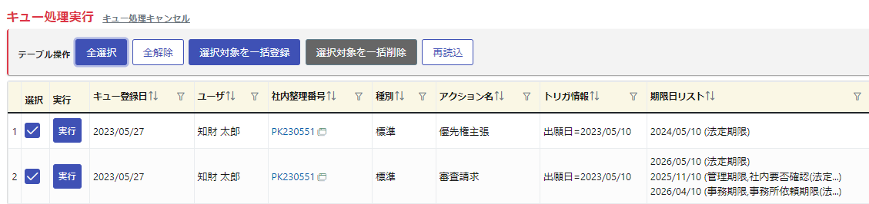
【重要】キュー処理
キューの登録
キューの登録
案件に出願日や中間書類の発送日を入力した際、または、ＨＴＭＬデータを本システムへ添付した際に、「キュー」がポップ表示された場合は、必ず登録をしてください。
＜手順＞
1.左側の「全選択」ボタンを押す。
2. 全てのキューにチェックが入りますので、「選択対象を一括登録」ボタンを押す。

Slide 33
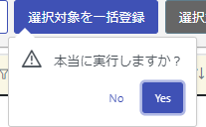
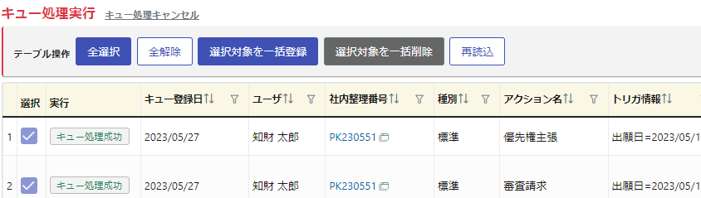
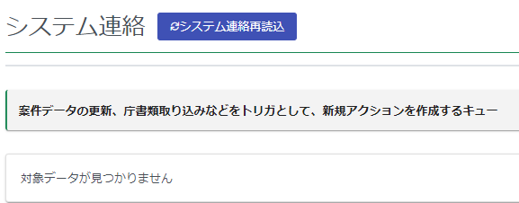
【重要】キュー処理
キューの登録
4.「本当に実行しますか？」とポップが立ち上がりますので「Yes」ボタンを押す。
5. 「キュー処理成功」となったことを確認し、「再読込」ボタンを押す。
6.登録すべきキューが残っていないことを確認した後、ダイアログを閉じます。

Slide 34
案件画面

Slide 35
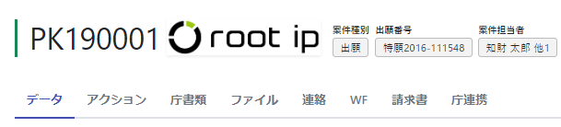

案件画面の説明
案件画面の構成
案件画面構成
案件を検索すると、案件の概要を確認する「サマリ」ページが自動的に開きます。案件画面には、「データ」「アクション」「庁書類」「ファイル」「連絡」「WF」「請求書」「庁連携」の8個のメニューがあります。
案件メニューの説明
・データ（ ）
データメニューを選択すると、サマリ・基本書誌・出願・審判異議・年金タブが下に展開します。
＞サマリ…案件の概要を確認できます。
＞基本書誌…出願人・発明者・案件状態など案件に係る基本的な書誌事項を確認できます。
＞出願…出願に係る書誌事項を確認できます。
＞審判異議…不服審判や異議申立等の情報を確認できます。
＞年金…年金納付履歴や年金納付年度等、年金に係る書誌事項を確認できます。
案件に登録された代表図↓
←案件のメニューバー

Slide 36
案件画面の説明
案件メニューの説明
・アクション
案件に登録されたアクション（法定期限や任意設定期限）を確認できます。アクションを新規追加するこも 可能です。
・庁書類
案件に対して添付されたHTMLデータを閲覧するメニューです。書類名のリンクをクリックすると書類を閲覧できます。
・ファイル
案件の原稿や指示書等の特許庁とのやりとりファイル以外に発生する電子ファイルを登録したり、ダウンロードしたりするメニューです。
・連絡
案件に関する連絡を作成したり、過去のやり取りを確認したりするメニューです。
・ワークフロー
案件に対して作成されたワークフローを確認したり、新規でワークフローを作成したりするメニューです。
・請求書
案件の請求データを入力したり、弊社宛の請求書のPDFを登録したりするメニューです。
・庁連携
公開データ（特許情報標準データ）を閲覧することができます。

Slide 37
案件検索

Slide 38
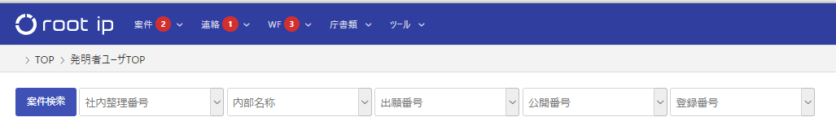
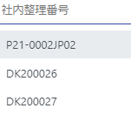
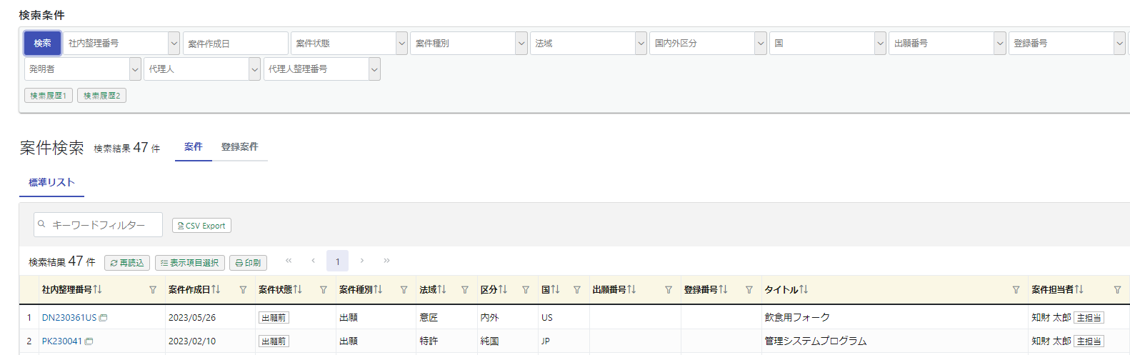
案件検索
トップページには主要な検索項目が並んでいます。例えば出願番号など直接入力して目的の案件をすぐに検索することができます。
「案件検索」ボタンをクリックし、案件一覧を表示させ、その中からさらに検索することも可能です。
主要な検索項目
「案件検索」ボタン
クリックで
案件一覧表示
←プルダウンで表示される候補は3つまで
表示される対象案件は※※編集要※※
・システムに登録されている全案件
・責任部署案件（自身が責任者になっている部署が案件の発明部署に登録されている案件）
・所属部署案件（自身が所属している部署が案件の発明部署に登録されている案件）です。

Slide 39
HTMLデータ取込方法

Slide 40
特許庁HTML添付
特許庁HTML添付とは？
特許庁HTML添付とは？
本システムでは、発送書類や提出書類等のHTMLデータのシステムへの取込を「特許庁HTML添付」と呼びます。
今後、発送書類や提出書類等、インターネット出願ソフトから提出または受領した書類に関しては、
本システムへHTMLデータの添付をお願いします。
なお、以下書類に関しては、本システムは対応しておりませんので、添付は不要でございます。
・インターネット出願ソフトの「請求」タブから出力したHTMLファイル
・発送目録のHTMLファイル
HTMLデータ形式について
・インターネット出願ソフトでの出力設定は「旧送信ファイル名で出力する」を指定してください。
・出力されたファイルのファイル名は編集しないでください。
・同時に出力される画像ファイルも取込可能ですのでまとめてご準備ください。

Slide 41
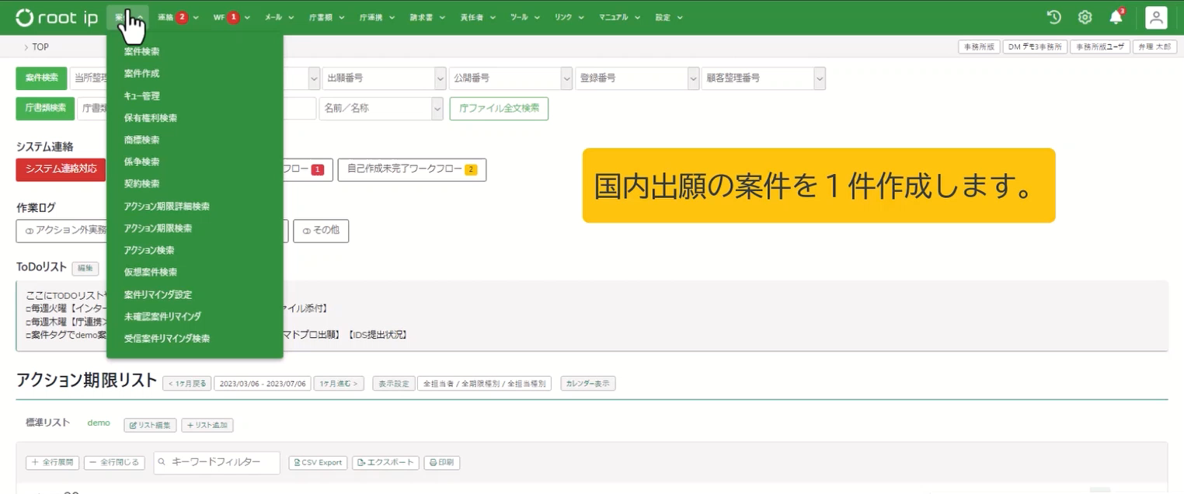
特許庁HTML添付
HTMLデータの取込
特許庁HTML添付方法
インターネット出願ソフトから、受理済ファイル、または発送書類を「HTML変換」してください。
以下のマニュアル動画を参考に、本システムへHTMLデータをアップロードしてください。

Slide 42
アクション登録方法

Slide 43
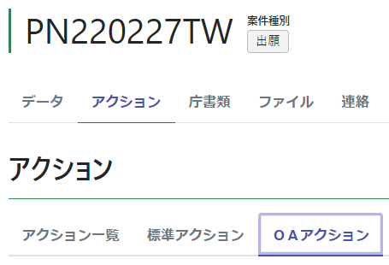

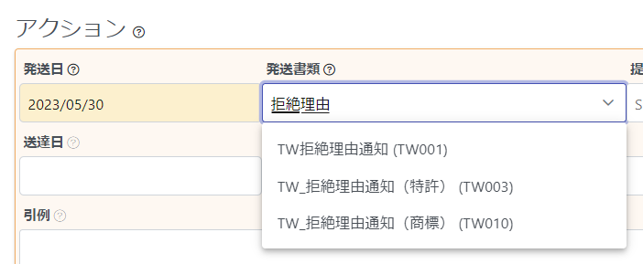
アクションの登録方法
外国案件OAの登録
外国案件のOAを受領したら、手動でアクションの登録をお願いします。
①案件画面の「アクション」タブをクリックし「OAアクション」をさらにクリックします。
② ボタンを押します。
③発送日・発送書類を入力します。発送書類は、Select欄にカーソルをあて、該当の発送書類の文字を入力し、プルダウンで表示された候補から選択してください。期限が自動的に計算されます。

Slide 44
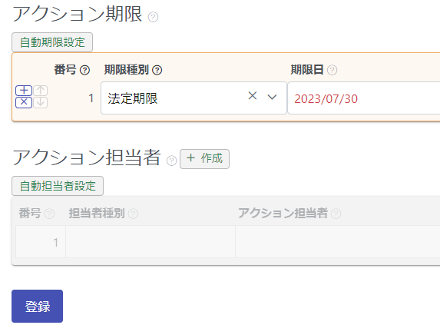
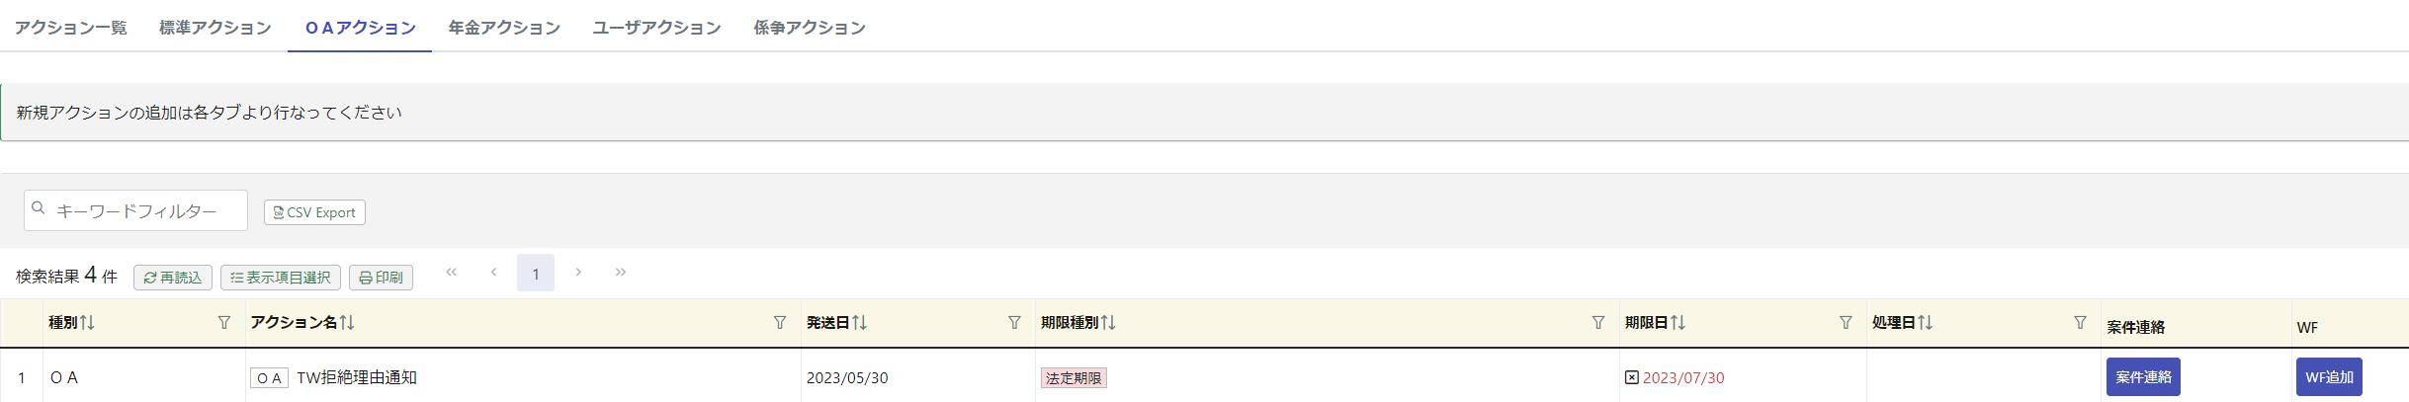
アクションの登録方法
外国案件OAの登録
④アクション期限テーブルに入力された期限日が、現地代理人からのレターの期限と正しいかどうかを確認し、相違する場合は、正しい期限日の入力をお願いします。
⑤登録ボタンを押します。
⑥OAアクションが登録されたことを確認してください。弊社からの指示に基づき、案件連絡やWF追加ボタンからOAアクションが届いた旨、ご連絡をお願いします。

Slide 45
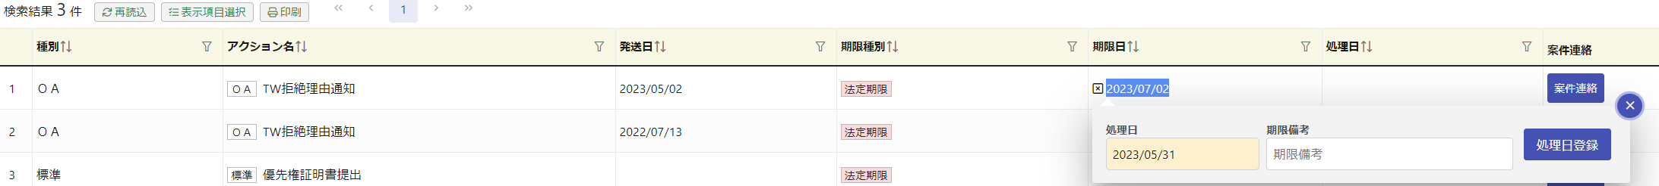
アクションの登録方法
処理日の登録
アクションに対して処理が完了した際は、処理日の入力をお願いします。
①案件メニュー アクションタブをクリックし、アクション一覧を表示させます。
②該当のアクションの右側にある「期限日」欄の日付の左側にある「×」アイコンをクリックします。
③処理日を入力するダイアログが下に展開しますので、処理日欄に日付を入力し、「処理日登録」ボタンを押して下さい。。

Slide 46
請求データ登録方法

Slide 47
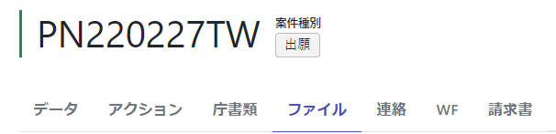

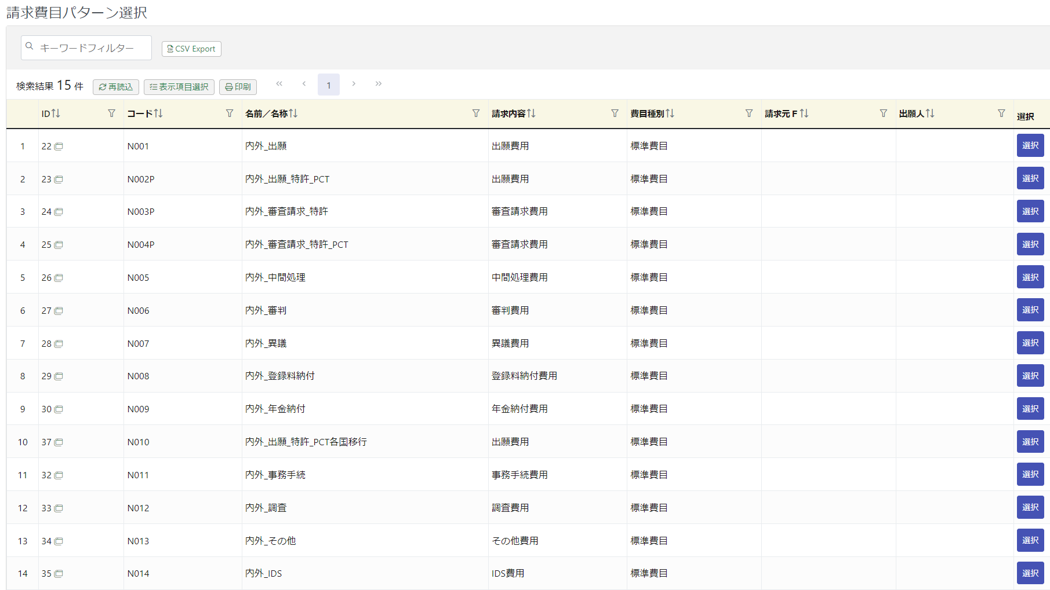
請求データの登録方法
弊社宛の請求書は、請求データの登録および請求書PDFの添付をお願いします。
①案件画面の「請求書」タブをクリックします。
ボタンを押します。
③請求費目パターン選択から該当のパターンを選択します。

Slide 48
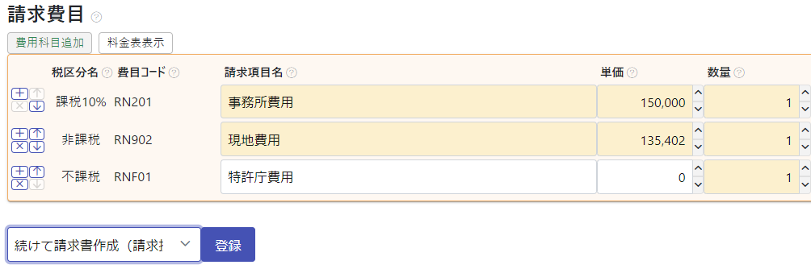
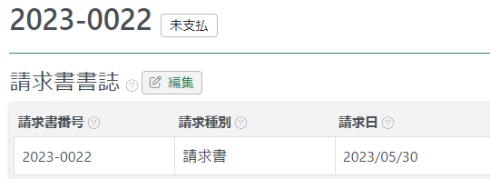
請求データの登録方法
④請求費目テーブルまで下スクロールし、課税欄に貴所費用、非課税欄に、特許庁費用、現地費用を、数量欄に数量を入力してください。
⑤「続けて請求書作成」を選択し、「登録」ボタンを押して下さい。
⑥請求書誌画面に遷移したら、一旦ページ下部の「登録」を押します。
⑦請求書誌の「編集」ボタンを押し、編集状態に切り替えます。

Slide 49
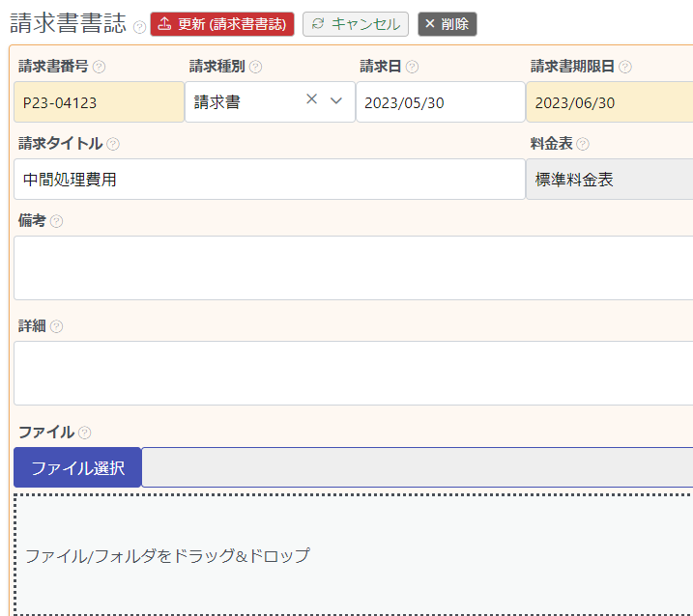

請求データの登録方法
⑧請求書番号・請求日・請求書期限日（支払期限）を入力し、請求書のPDFを「ファイル登録」ボタンから登録してください。
⑨請求アクションテーブルの「アクション一覧」をクリックして下さい。

Slide 50
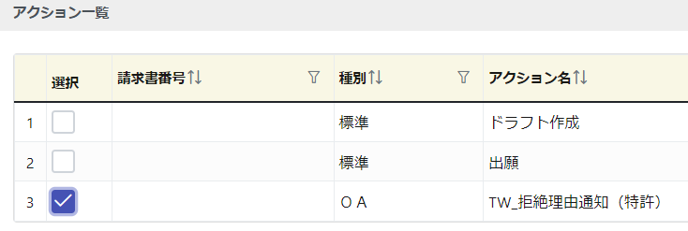
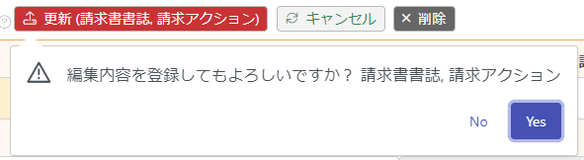
請求データの登録方法
⑩対象アクションのチェクボックスにチェックを入れて、ダイアログを閉じてください。
⑪ページ上部までスクロールし、「更新」ボタンを押し、「Yes」をクリックして下さい。

Slide 51
ファイル登録方法

Slide 52
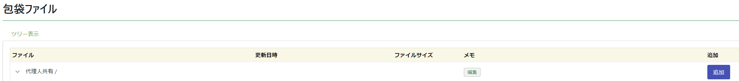
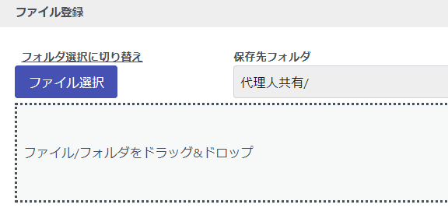
ファイル
電子ファイルの登録方法
外国案件のコレポンやその他資料は、案件の「ファイル」タブへ登録をお願いします。
①案件画面の「ファイル」タブをクリックします。
②包袋ファイルテーブルの右にある「追加」ボタンをクリックします。
③ファイル登録のダイアログが開きますので、破線部分にファイルをドラッグアンドドロップしてください。
フォルダ単位でファイルを纏めてアップロードする際は、「フォルダ選択に切り替え」をクリックして、フォルダごとアップロードしてください。

Slide 53
連絡

Slide 54
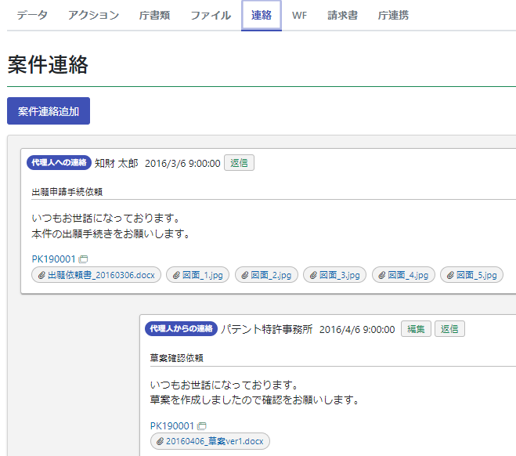
連絡機能とは
メッセージのやり取り
連絡
本システムには「連絡」機能があり、システム内で案件に係るメッセージのやり取りを行うことが可能です。
案件メニューの「連絡」タブでは、メッセージのやり取りがこのように履歴として残ります。

Slide 55
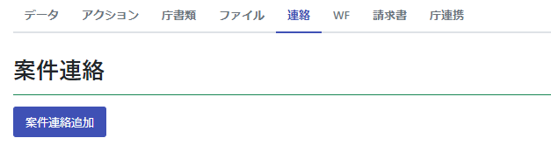
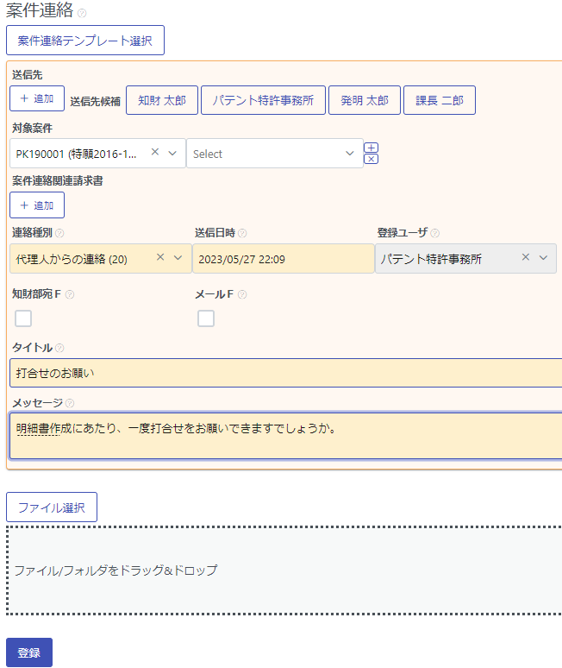
連絡作成方法
案件連絡追加
①該当案件の連絡タブを開き、「案件連絡追加」ボタンをクリックします。
②案件連絡のダイアログが立ち上がりますので、入力をし、
左下の「登録」をクリックします。
送信先：弊社知財担当をご指定ください。
対象案件・連絡種別：入力不要です。
タイトル：件名を入力してください。
メッセージ：本文を入力してください。
ファイル選択：添付したい書類がある場合はここに添付してください。

Slide 56
WF（ワークフロー）

Slide 57


WFへの対応
WF
本システムにはワークフロー機能があり、システム内で弊社から貴所へワークフローを送ったり、貴所から弊社へワークフローを起案したりすることが可能です。
弊社からワークフローが届くと、固定メニューバーのWFメニューの右側に件数が赤く表示されます。さらに、右側の通知メニューの右側にも件数が表示されます。
トップページにもこのように、対応中のワークフローが一覧で表示されます。
上記例では、ワークフロー項目の「ドラフト作成依頼 対応中」をクリックすると、ワークフローがダイアログで表示されます。

Slide 58


WFへの対応
ステップ１（青）が弊社からの依頼内容です。メッセージを確認し、添付書類がある場合は確認をお願いします。
ステップ２（赤）が貴所の対応欄となります。まず、依頼内容を確認してください。
←添付書類

Slide 59

WFへの対応
タスクが完了したら、メッセージ・WFステップ状態・次ステップ宛先ユーザを選択し、添付書類がある場合は、ファイル登録し、「ステップ完了」を押してください。
WFステップ状態
対応完了…ワークフローの対応を完了するときに選択してください。
作業中保存…一時保存する際に選択してください。
確認待ち…一時保存状態のまま第3者に確認をしてもらっている状態のときにご利用ください。
次ステップ宛先ユーザ
弊社知財担当者を選択してください。
次ステップ期限日
特に入力は不要です。

Slide 60
業務フロー
貴所へ作業をお願いしたい事項を手続きごとにフローにしております。
※ここから先は必要に応じて知財部側で編集または削除をお願いいたします※

Slide 61
新規出願依頼～原稿納品
作業の流れ
弊社
１
出願依頼書を添付した連絡を送ります。
貴所
２
連絡を確認したら「確認完了」ボタンを押して下さい。
貴所
3
第１版原稿は、連絡に添付して、納品してください。
弊社
4
修正原稿または出願指示を案件連絡で送ります。
貴所
5
最終版が確定するまで、案件連絡でやり取りを行います。
弊社
貴所
7
出願指示を案件連絡で行いますので、出願期限までに出願手続をお願いします。

Slide 62
出願書類の納品 貴社の運用に合わせてスライドを編集してください！
作業の流れ
貴所
１
出願後は、庁ファイル添付をし、案件連絡で出願報告をお願いします。
弊社
２
貴所
3
弊社
4
貴所
5
弊社
弊社
7

